Slide 1



Poincare 225-AI OneTouch
快速扫描 AI重建
解放您的双手

Slide 2
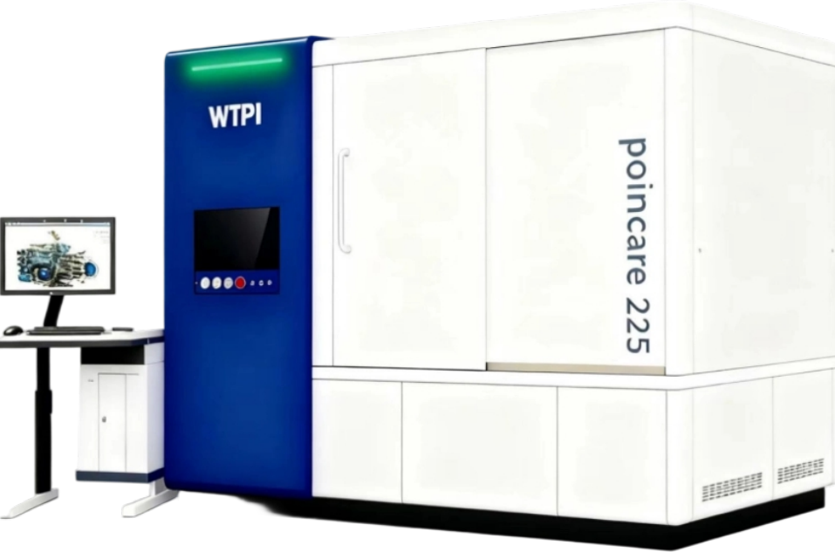
智能透视,秒级成像
INTELLIGENT PERSPECTIVE,SECOND LEVEL IMAGING
突破传统CT的局限是我们的使命——用AI重新定义工业检测。
我们深入理解制造业的痛点
冗长的检测周期、模糊的成像质量、复杂的操作流程。通过自主研发的AI加速成像系统，我们为您提供：
产线级快速检测方案
零学习曲线的智能操作
亚微米级成像保障
无论是提升质检效率、避免设备宕机，还是实现全流程数字化——让我们帮您构建更智能的质控体系。
POINCARE225-AI ONETOUCH

Slide 3
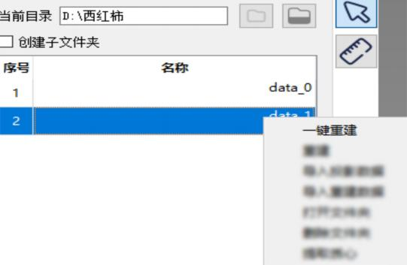

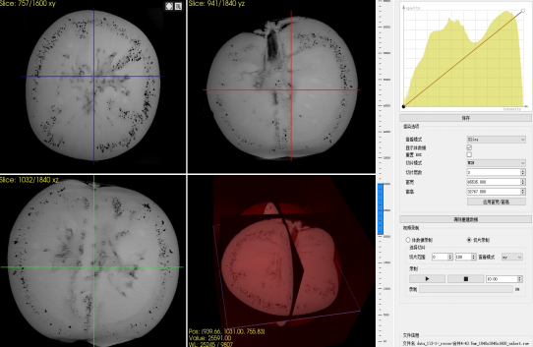

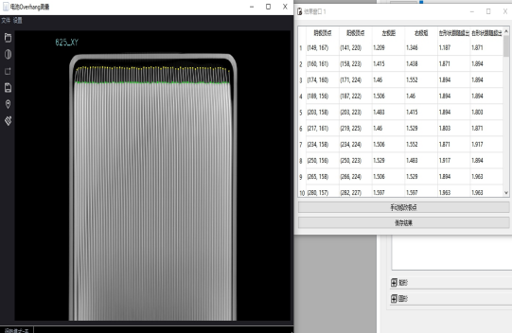

一键操作,极致高效
ONE CLICK OPERATION, ULTIMATE EFFICIENCY
一键式重建
自研几何参数自动标定，减少硬件调试周期。
WT-Recon ultra可轻松帮助用户快速重建各种扫描数据，搭载几何参数标定算法，无需调整，一键重建。
自研核心软件高度集成
WT-Recon Ultra软件内含重建 ，可视化分析 、AI重建 、 电池OH自动检测等多功能模块 ，可根据客户需求制定分析功能，无需依赖商业软件。
oh模块可完成新能源线边抽检
搭配AI重建可快速完成扫描成像 ，提高产线效率 ，最快高质量成像速度5S。

Slide 4





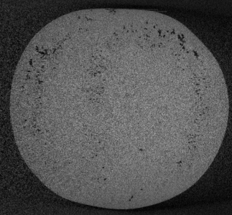
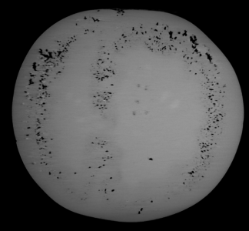
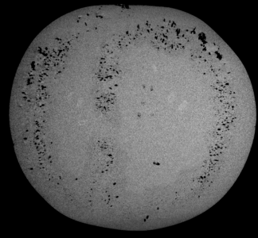
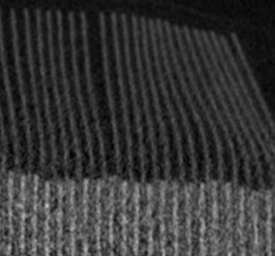
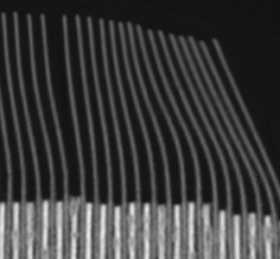
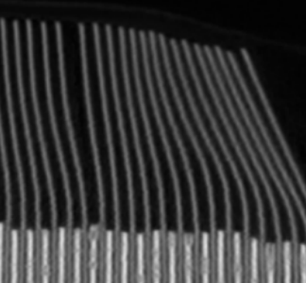
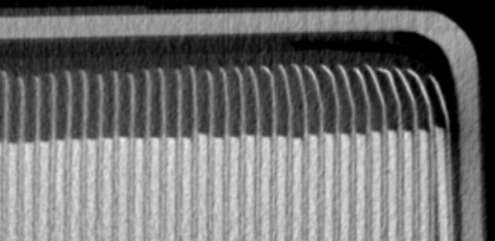

AI智能重建,还原真实结构
AI INTELLIGENT RECONSTRUCTION, RESTORING THE REAL STRUCTURE
WT-Recon Ultra软件采用新一代神经网络算法，彻底解决工业CT三大核心痛点：
智能噪声抑制
通过深度学习的模型，信噪比提升300%，扫描速度提升≥50倍,相比传统滤波保留更多细节
自适应/交互式伪影校正
Ai
多种解析/迭代重建技术
自研的WTPI AI AR技术，可识别并修复10类常见伪影 ，支持环状/金属/硬化/散射/运动伪影消除
在不同扫描模式下，将AI技术融入重建过程，基于系统特性的自适应重建，得到高质量的重建图像
从微米级缺陷检测到复合材料分析，WT-Recon Ultra软件包为您提供最接近物理真实的成像结果
36S原图
36S AI重建
15MIN原图
18S原图
18S AI重建
576S原图
28S原图
28S AI重建

Slide 5
Poincare通用型工业CT技术参数
POINCARE UNIVERSAL INDUSTRIAL CT TECHNICAL PARAMETERS
射线管
类型：开管反射式
电压范围：20-225KV
最大功率：320W
空间分辨率：2um
射线管2（选配）
类型：闭关反射式
电压范围：20-450KV
最大功率：450W
空间分辨率：30um
探测器
成像面积：307*307mm
像素矩阵：3072*3072
像素间距：100um
帧 率：25fps
最大样品尺寸
600*650mm
最大样品重量
50KG
设备信息
长*宽*高：
3200*1900*2200mm
机械结构
FDD:900mm
可选配AI模块，搭配多种网络模型，针对性提升图像质量

Slide 6
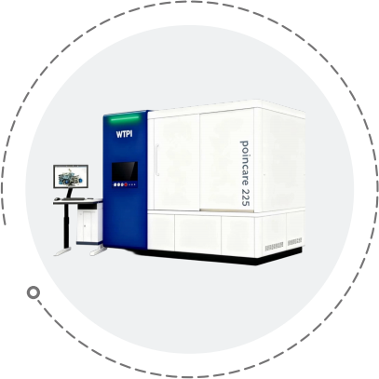


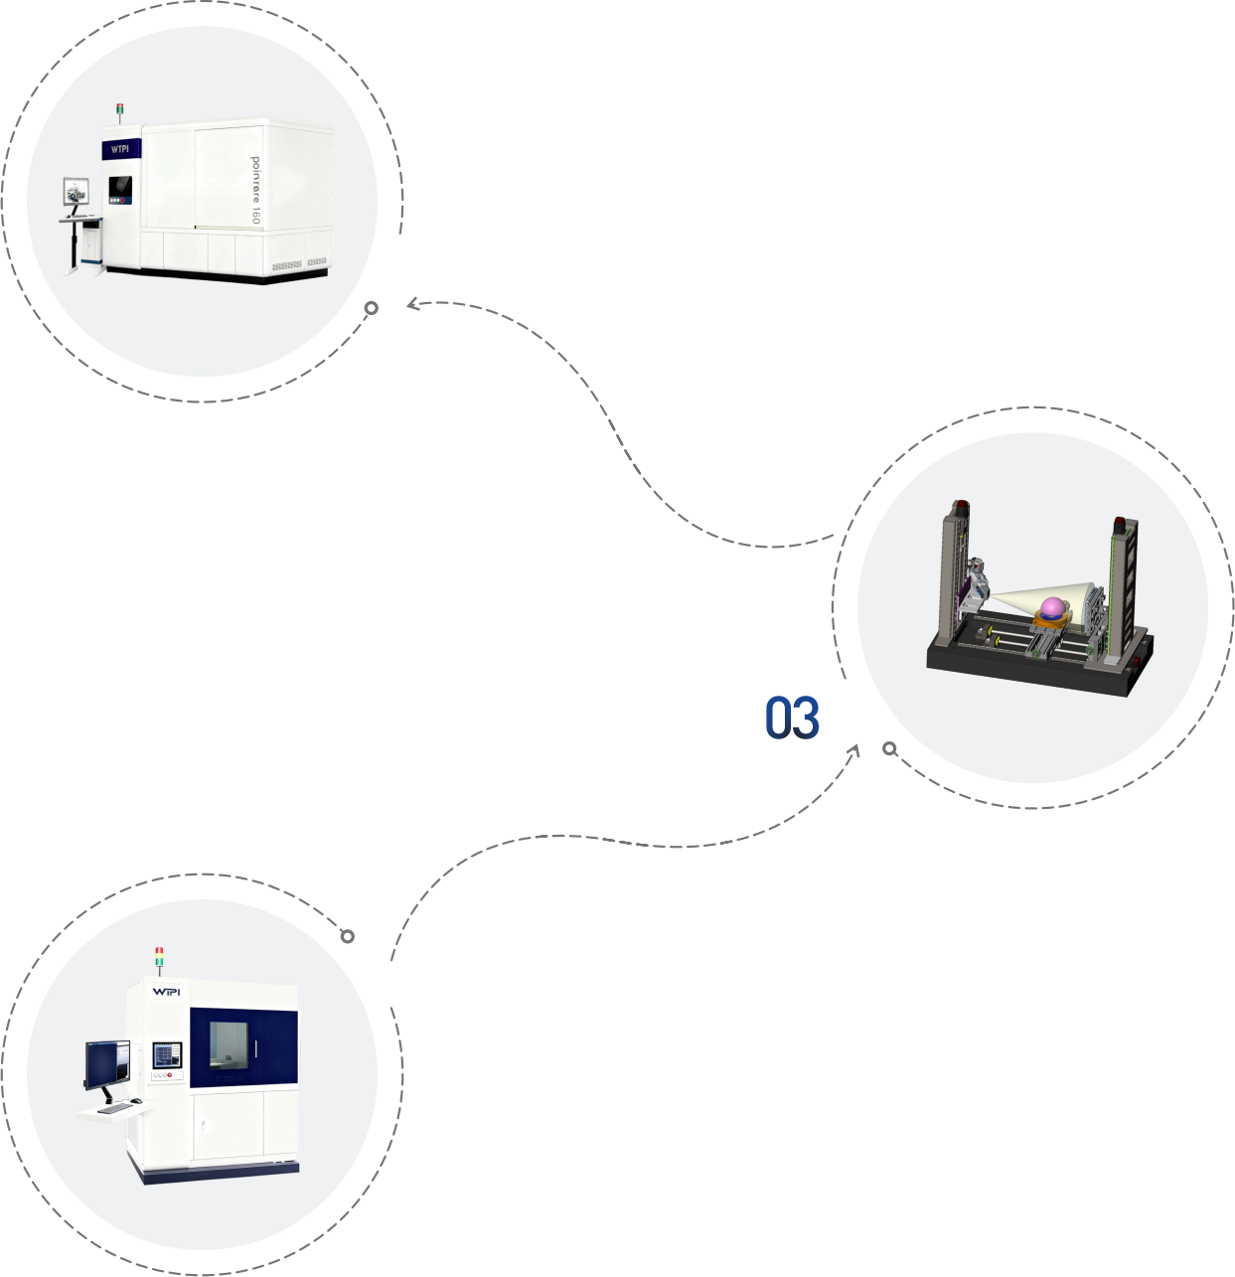


AI智能工业CT全家族
AI INTELLIGENT INDUSTRIAL CT FULL FAMILY
Poincare通用型工业CT
电压：225/300/190 KV
最高分辨率：2μm
扫描尺寸：600*650mm
Poincare高精度显微CT
电压：130/160/190 KV
最高分辨率：0.5μm
最大扫描尺寸：200*200 mm
定制化CT
双源双探，可随意切换微小焦点 随心搭配，兼顾高分辨率，高穿透
Riemann 平面CL
电压：90/130/160 KV
最高分辨率：0.5μm
最大扫描尺寸：800*800mm

Slide 7


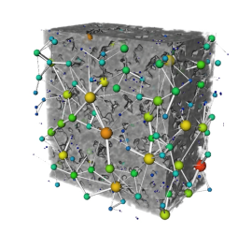
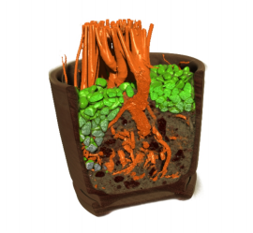
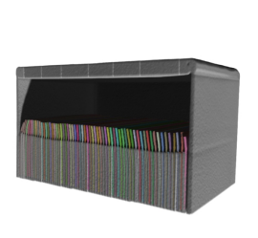


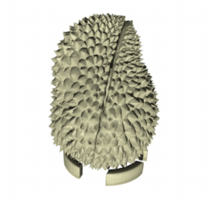
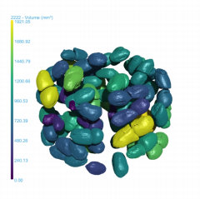

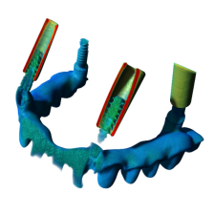
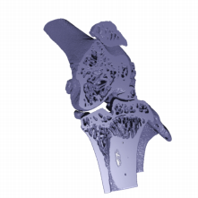


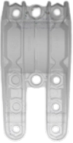
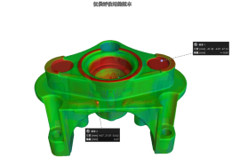
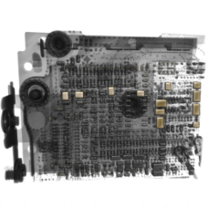
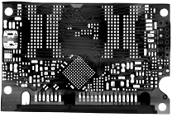


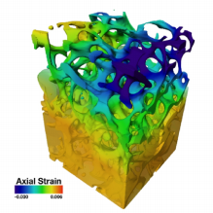
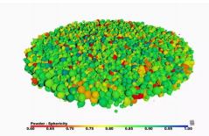
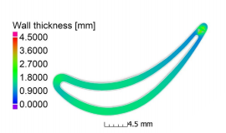
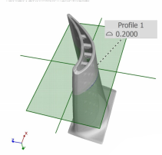
AI赋能的全周期服务生态
AI EMPOWERED FULL CYCLE SERVICE ECOSYSTEM
在工业CT领域，我们重新定义服务价值——将'快速成像'与'AI重建'的核心优势延伸至设备全生命周期，构建'极速响应-智能进化-精准护航'的三维服务体系，让您的检测效率始终领先行业标准。
石油地质
电池
农业植物
医疗骨科
汽车铸件
3C
材料科学
航空航天

Slide 8
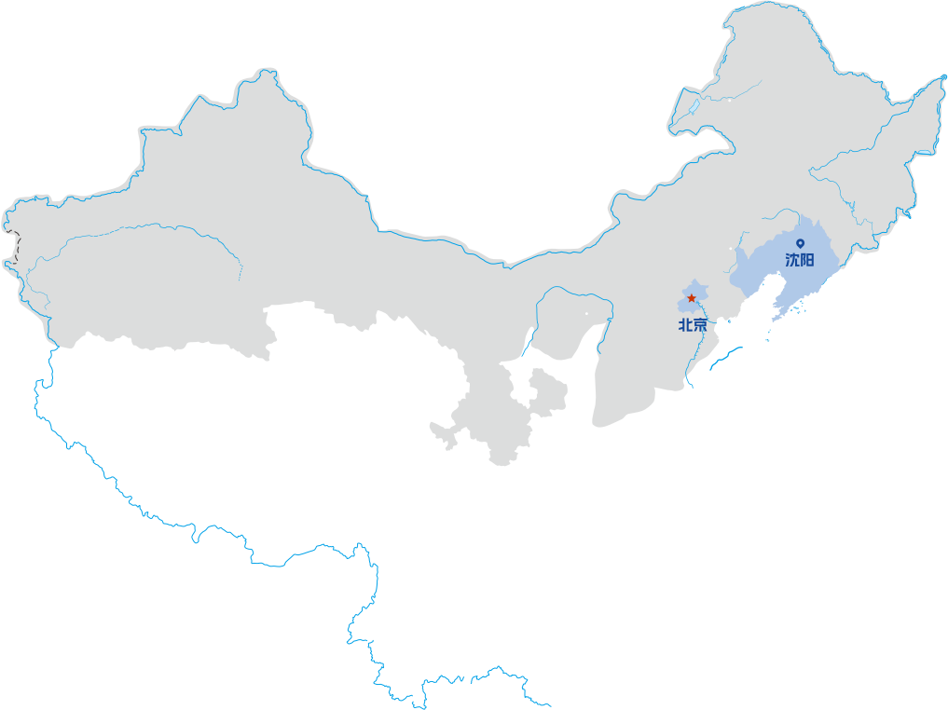

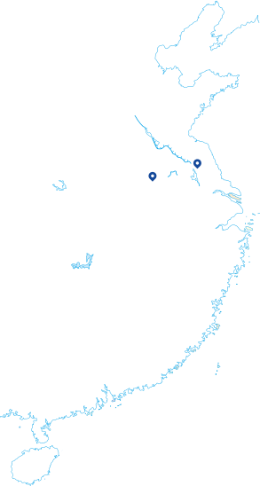







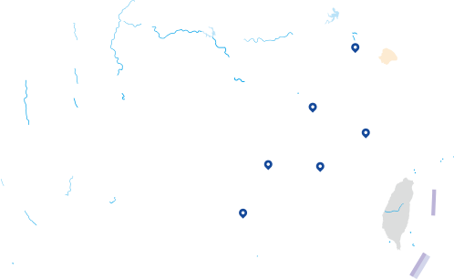







合作伙伴
PARTNER
深圳市微拓精密科技有限公司
Shenzhen WeiTuo Precision Instruments Co. . LTD
地址 | 邮编 | 网址 | 电话 | 邮箱
深圳市龙华区观澜街道硅谷动力 ·智能终端产业园 | 518100 | http://www.wtpi-x.com | 陈先生-15086245904 | chenxx@wtpi-x.com

